Slide 1





软件工程系列课程教学辅助网站
需求工程项目计划
PRD G23
任剑超 史晨鑫 汪涛 仲叶 邱英凡

Slide 2




01
概述
目录
contents
02
需求管理计划
03
风险管理
04
组员分工

Slide 3

01
概述

Slide 4

项目背景
虽然如今有很多教学网站，但是专门针对一门新开的大学课程和一位专门的教师；又为学生之间提供交流平台的网站为数不多。这个网站作为一个开课的辅助工具，将有利于教师的教学和学生的学习；也为软件工程系列课程的成熟记录下足迹。

Slide 5
项目目标
为了使这门课上的出色，使学生能够获得最多的资料，使学生及时的了解世界需求工程的最新动态，以及学生和教师的有效地沟通，老师提出了这么一个设想；作为他的学生也需要一个与教师及同学之间相互交流，及获取资料的平台；还有一些同学并没有选这几门课，但是也想了解项目管理，需求工程，统一建模的相关知识，以备到时决定该选不选这门课程。通过这三方提出的需求考虑，我们构思做一个软件工程教学、学习、交流的网站。
需求方：对于软件工程课程学习网站有需求的学生和老师

Slide 6
项目工作
在项目开发初期，需求的获取十分重要，需要定义需求开发过程，编写前景和范围文档，确定用户群和他们的特点，为每类用户选择代言人，建立典型用户的中心小组，与用户代表沟通以确定用例，确定系统事件和响应，召开专门的需求获取讨论会，观察用户工作的过程，检查当前系统的问题报告来进一步完善需求，跨项目重用需求。
由于此课程重点在于需求的获取，因此这一部分会尤其详细些，当获取需求后，开始进行项目估算，进度计划，项目跟踪，完成策划这一部之后，开始进行建模分析与设计，接着构建项目，包括编码与测试，最后进行项目的最终部署，包括交付给客户，以及进行反馈。

Slide 7
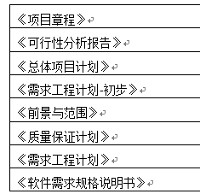
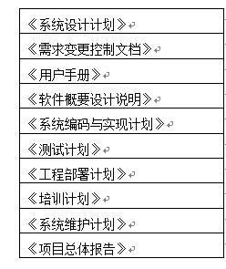
项目需要转移用户的文件

Slide 8
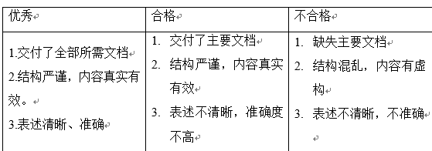
项目验收标准

Slide 9
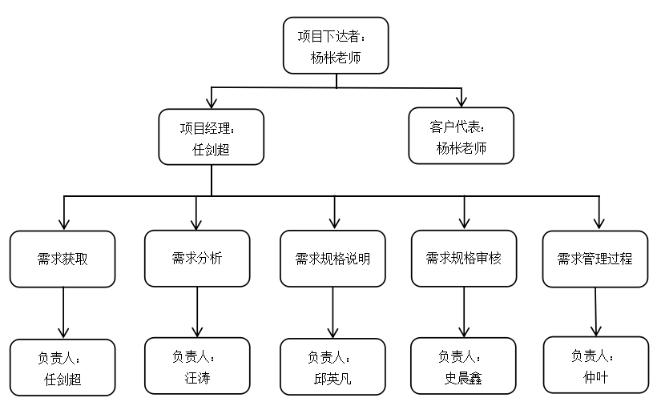
OBS图

Slide 10
项目团队成员
开发人员 | 学院 | 专业 | 组内地位
任剑超 | 计算机与计算科学学院 | 软件工程 | 组长
史晨鑫 | 计算机与计算科学学院 | 软件工程 | 组员
仲叶 | 计算机与计算科学学院 | 软件工程 | 组员
邱英凡 | 计算机与计算科学学院 | 软件工程 | 组员
汪涛 | 计算机与计算科学学院 | 软件工程 | 组员

Slide 11
任务分配
开发人员 | 项目团队中角色 | 各自负责内容
任剑超 | 开发团队项目经理 | 需求获取
史晨鑫 | 开发团队组员 | 需求规格审核
邱英凡 | 开发团队组员 | 需求规格说明
汪涛 | 开发团队组员 | 需求分析
仲叶 | 开发团队组员 | 需求管理过程

Slide 12
02
需求管理计划

Slide 13
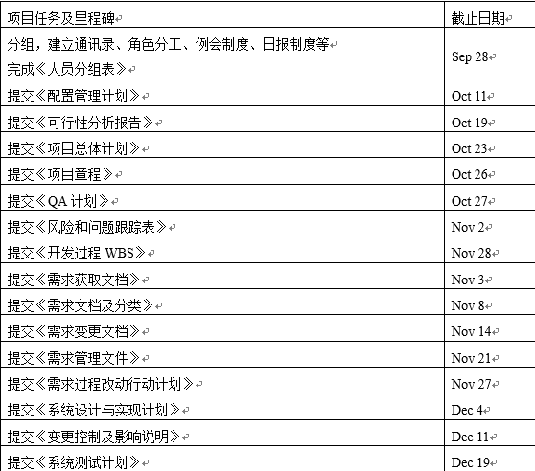

时间管理计划
项目任务及里程碑计划、组员安排（详情请见《需求工程甘特图》）

Slide 14
任务的输入输出
 | 输入 | 工具和操作 | 输出
需求工程启动前 | 《项目章程》 环境因素 《可行性分析》 | 选择开发原型 WBS图 | 《项目总体计划》 《需求工程项目计划》
需求获取阶段 | 《项目章程》 《干系人分析》访谈问题列表 | 建立核心队伍 分发问卷 需求获取访谈 | 《愿景和范围文档》 问卷反馈 访谈记录 《干系人资料文档》
需求分析 | 问卷反馈 访谈记录 《项目总体计划》 | 建立模型 分析可行性 分配需求优先级 创建数据字典 分析接口 将需求分配到子系统 | 《需求分析文档》 数据字典 数据流图
规格说明 | 需求分析阶段所有成果 需求文档模板 | 为每个需求分配唯一标识 非功能性需求 | 《需求规格说明书》
验证 | 《需求规格说明书》 评审标准 测试需求 | 评审标准 测试需求 定义验收条件 | 《用户手册》评定结果
需求管理 | 所有里程碑文档 需求管理工具 | 建立变更控制流程 分析变更影响 维护变更历史 共总需求状态 | 需求基线 变更申请 《变更控制影响报告》
知识 | 《需求规格说明书》 《用户手册》 | 培训 向干系人讲解需求内容 向开发人员讲应用领域知识 建立词汇表 定义一个需求工程流程 | 需求工程流程 词汇表
项目管理 | 所有里程碑文件 | 选择生命周期模型 规划需求方案 估算需求工作量 重新协商承诺 管理需求风险 回顾学习经验 | 生命周期模型 需求方案 需求风险管理计划

Slide 15
范围管理计划
项目范围管理是对项目应该包括的进行相应的定义和控制
网站的范围： a.信息发布b.资料上传下载c.交流互动
开发阶段计划：1.需求获取
2.需求分析
3.规格说明
4.需求验证
5.需求管理
6.项目管理

Slide 16
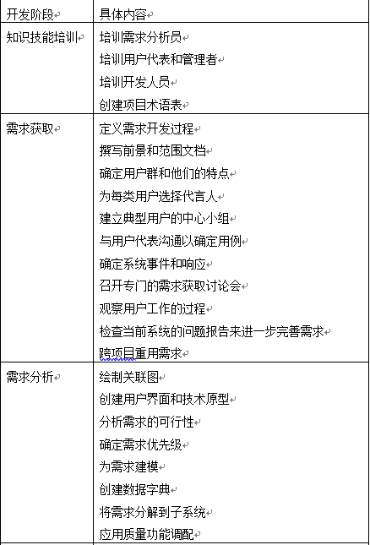
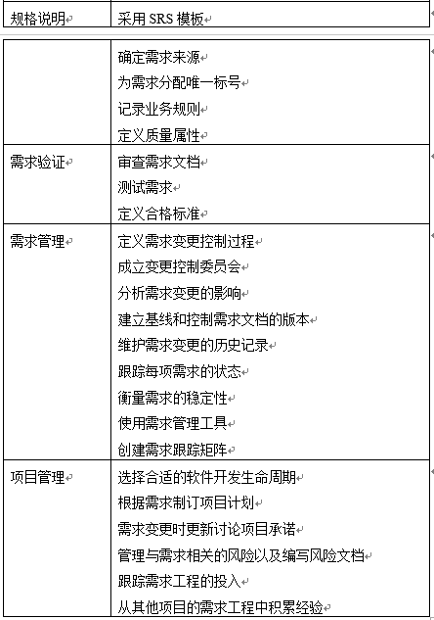

Slide 17
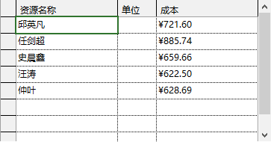
成本管理计划
需求工程预算
开发者人数：5人
开发时间：3个月
需求工程经费预算：
按照30.97元每人每小时计算，得出每人3月预算经费：
整个需求工程完成经费预算为：3518.19元
6成本控制方法
项目开发的过程中，有需要用到经费时由项目经理在会议上提出，组员投票进行经费审批决定。

Slide 18
质量管理计划
客户需求
管理员需求
学生需求
网站游客需求

Slide 19
管理员需求
1、 网站上可以管理相关课程信息，包括每门课的任课老师，每门课的选课学生名单，同时可以管理每个人的网站权限。
2、 网站上可以管理课程页面的所有信息，包括课程介绍、教师介绍、助教介绍、课件、模板、参考资料、以往优秀作业、教学视频、作业点评，具体的管理措施可以是下载、上传、发布、删除。
3、 管理员不可修改除自己外的用户密码，但可在用户忘记密码时经用户同意重置用户密码（随机数）并将用户新密码发送到用户邮箱。
4、 对友情连接(如网上选课主页)的实时更新。
5、 管理员可管理回收站，可对回收站内的资料进行永久清除资料操作或者恢复资料操作。
管理员可设置多人担任。

Slide 20
客户需求
1 网站上要有系统的课程介绍包括项目管理,需求工程等几门课的课时安排、教学计划、使用教材、国际国内背景、考核方式、和学生选这门课所需要的知识背景，以及大作业的介绍。并可以在以后增加另外课程的时候可以定制.
2 网站要有教师介绍，对任课老师的以往教学、科研成果，及其教学风格，出版书 籍，所获荣誉的详细介绍
3 课件、模板、参考资料、以往优秀作业、教学视频、音频资料下载，可以及时更新。本班老师同学可以通过账号下载，其他用户可以在线浏览简化版课件。
4 教师消息发布栏用于老师发布作业点评、临时课程变更等通知。
5 网站上要有网站向导即使用指南。
6 最新信息：公布老师最近的一些教学或外出交流的心得，以及网站一些最近更新信息的介绍。
7 友情连接（如网上选课主页）有老师要求管理员实时更新。
8 提供专门的作业点评,作业完成情况跟踪的功能,对学生的作业,和课后作业讨论进行点评.

Slide 21
学生需求
1 课件下载功能，包括以往的旧版本课件，以及最新的课件。
2 能下载老师提供的参考资料(含电子教材、历年试卷、补课资料，以及老师的教学交流文章)并且网站能及时更新这些资料。下载的速度能够得到保证：要求同时可容纳10人下载，并且人均速度能达到50kb/s。
3 能及时看到老师的通知(含课程相关通知及作业点评)。
4 如果教师提供的是多媒体资料，网站能提供下载及在线观看功能（如课堂录像）。
5 网站界面要求简洁大方，有网站导航、相关链接(含学校选课系统、学院网页、需求相关主题网站)
6 网站提供通过提问方式的密码取回功能。
7 网站能提供让分组的各个团队能有团队内部的交流工具(如论坛，不同团队可以申请认证板块，非团队成员不能浏览使用，但希望教师可以进入各个板块进行一定的指导，而网站管理人员也可管理认证板块)。
8 网站能提供一定资料共享功能(如论坛有上传下载附件功能、但对附件大小有限制，不得大于2M)
9 网站能较醒目地提供教师的联系方式 (尽量详细)。
10 网站可以提供站内文章标题搜索功能。
11 网站能够提供学生自身作业提交功能,并可以跟踪作业的批复情况

Slide 22
网站游客需求
1、 能看到老师提供的参考资料(含电子教材、历年试卷、补课资料,以及老师的教学交流文章)，但只能看到部分内容，比如PPT的前5页，且不能下载。
2、 如果老师提供的多媒体资料，能够在线观看部分内容，比如前5分钟，但不能下载。
3、 游客能看到历年学生对本课程，任课老师以及助教的评价与反馈。
4、 网站界面要求简洁大方，有网站导航、相关链接(含学校选课系统、学院网页、需求相关主题网站)。
5、 网站能提供一定资料共享功能(如论坛有上传下载附件功能、但对附件大小有限制，不得大于2M)。

Slide 23
质量问题处理流程
小组讨论->分工修改->提交->审查

Slide 24
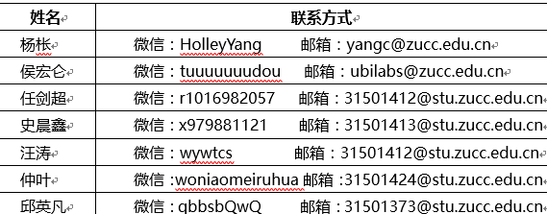
沟通管理计划
开发者与客户沟通计划
在此系统中，客户为老师，与客户的沟通计划为进行至少两次的谈话，谈话的时间与地点可以通过电子邮件或者电话短信来确定。其他沟通途径可以通过电子邮件与短信电话来进行。
开发者内部沟通计划
开发者内部的沟通可以通过开会议、qq联系、微信联系、短信联系、邮件联系、Github资源的共享来进行。其中会议包括现实面对面会议以及语音会议。

Slide 25
03
风险管理

Slide 26

对项目造成某些损失或者威胁项目成功的种种可能性
风险
Notes:
UML是一种很好的工具，可以贯穿软件开发周期的每个阶段，最适用于数据建模、对象建模和组件建模。
UML作为一种模型语言，它使开发人员专注于建立产品的模型和结构，而不是选用什么程序语言和算法实现。当模型建立之后，模型可以被UML工具转化成指定的程序语言代码。

Slide 27
在风险危及项目之前就加以识别、评估以及控制的过程
风险控制
Notes:
UML是一种很好的工具，可以贯穿软件开发周期的每个阶段，最适用于数据建模、对象建模和组件建模。
UML作为一种模型语言，它使开发人员专注于建立产品的模型和结构，而不是选用什么程序语言和算法实现。当模型建立之后，模型可以被UML工具转化成指定的程序语言代码。

Slide 28
需求获取方面的风险与措施
1、产品前景和项目范围没有达成
明确的共识
2、需求开发所需的时间分配不合理
3、需求规格说明的不完整和不正确
4、创新产品的需求不完全
5、忽视非功能需求
6、客户对产品需求意见不一致
7、未加说明的需求
8、 对已有的产品作为需求基线来源引发的风险
9、 根据用户提议的解决方案引发的风险
措施：
1、在项目早期编写一份包括业务需求在内的前景和范围文档，并将它作为添加新需求和修改现有需求的指导
2、合理安排需求开发所需的时间。
3、强调市场调研、构建原型并成立客户小组，小组负责今早并经常获取对新产品前景的反馈信息

Slide 29
需求获取方面的风险与措施
4、向客户询问以获得相应的质量特性需求，例如性能、易使用性、完整性和可靠性需求。尽可能精确的在软件需求规格说明中，对这些非功能性需求及其验收标准编写文档。
5、确定主要客户，并采用产品代言人的方法，保证有足够的客户代表的积极参与，确保由合适的人对需求做出权威性的决策。
6、尽量识别客户可能做出的任何假设。提出自由回答的问题来鼓励客户分享更多的想法、期望、主意、信息和关注点，而不是我们以其他方式所听到的。
7、通过逆向工程发现的需求编写成文档，让客户评审这些需求，以确保其正确定和相关性。
分析人员必须提炼出隐藏在客户提出的解决方案背后的真正意图。

Slide 30
需求分析方面的风险与措施
措施：
1、要确保每个功能需求、特性或用例都设定了优先级，并安排在一个特定的系统版本或迭代中实现它们。
2、评估每个需求的可行性，确定哪些需求的实现时间可能比预期长，尽早采取措施。
3、为满足某些需求而采取新技术时，要考虑到学习曲线的问题，只有通过一定的学习时间才能达到适当的熟练程度。要尽早确认那些高风险的需求，并留出足够的时间用户从错误中学习经验，实验以及制作原型。
1、设定需求优先级引发的风险
2、技术上难以实现的特性引发的风险
3、不熟悉的技术、方法、语言、工具或者硬件引发的风险

Slide 31
编写需求规格说明方面的风险与措施
措施：
1、对需求文档进行正式评审的团队应该包括开发人员、测试人员和客户，以减小需求的不同理解造成的风险。
2、应该记录下负责最终解释每个TBD的负责人的姓名和解决的截止日期。
3、创建一个数据字典来定义一些术语的条目和结构，对软件需求说明的评审可以帮助参与者对关键术语和概念达成一致的理解。
4、对需求的评审，可以确保强调的是需要解决的业务问题是什么，而不是规定如何解决。
1、需求理解引发的风险
2、尽管问题待确定但迫于时间压 力而继续向前引发的风险
3、具有二义性的术语引发的风险
4、需求中包括设计引发的风险

Slide 32
需求确认方面的风险与措施
措施：
1、在构造设计开始之前，确认需求的正确性和质量，应该为质量保证活动预留出一定的时间并提供资源，要确保客户参与需求审查活动。
2、要对参与需求文档审查的所有团队成员进行培训，请组织内部有经验的审查人员或者外界的咨询顾问来评述早先的审查。
1、未经确认的需求引发的风险
2、审查熟练程度引发的风险

Slide 33
需求管理方面的风险与措施
措施：
1、应该推迟实现那些很可能还要发生变更的需求，待确定之后再实现，并在设计时要考虑到应该使系统易于修改。
2、需求变更过程要包括对提议的变更进行影响分析，组建变更控制委员会作出决策，使用工具支持预定义的过程。
3、需求跟踪矩阵有助于在设计、构造或者测试期间避免遗漏任何需求
4、应该制定分阶段或者增量的交付产品的实现计划。在初始版本中先实现核心功能，在以后的迭代中再逐步增加系统功能
1、变更需求引发的风险
2、需求变更过程引发的风险
3、为实现的需求引发的风险
4、扩大目标范围引发的风险

Slide 34
人员方面的风险与措施
1、组员告假无法完成分配任务的风险：
项目经理将其任务平均分配到其他小组成员。
2、组员未能及时完成分配任务的风险：
未完成的任务小组其他成员帮助其完成，并由项目经理采取措施处罚。
3、组员尚未完全具备完成任务的知识水平的风险：
项目经理主动承担责任，并且分配具备知识技能的组员完成，当全部不具备该知识技能时，带领全组员学习。
1、组员告假无法完成分配任务的风险
2、组员未能及时完成分配任务的风险
3、组员尚未完全具备完成任务的知识水平的风险

Slide 35
04
组员分工

Slide 36
小组分工
任剑超：PPT汇总 8.2
史晨鑫：需求管理 7.8
汪涛：风险8.0
仲叶：需求管理7.9
邱英凡：概述7.7
参考资料：
1、GB/T8567-2006
2、课程ppt
3、《软件需求》第2版

Slide 37
THANKS

